Slide 1




DIGIPLAN (Digital Planner)
Aplikasi mobile untuk membantu mahasiswa mengelola tugas, jadwal, deadline, dan waktu belajar secara lebih teratur.
Dosen Pengampu : Adi Wahyu Pribadi, S.Si., M.Kom
Mata Kuliah : Kewirausahaan
Presentasi Kelompok 3

Slide 2
ANGGOTA KELOMPOK
Muhamad Rasha Zein
Khairul Adam Efendi
Dzikrullah Surachman
Elsa Setia Marcsa
Ririn Verdawati
4525210042
4525210035
4524210029
4524210030
4524210090
Kelompok 3

Slide 3

Awal Mula Masalah
Berdasarkan wawancara dengan 5 mahasiswa, ditemukan beberapa permasalahan dalam mengelola aktivitas akademik:
Narasumber | Permasalahan
Andra Maki Tihami | Sering lupa tugas dan deadline karena informasi berasal dari berbagai sumber.
Andika Prasetio | Kesulitan menemukan kembali informasi tugas yang tersebar di WhatsApp dan LMS.
Sultan Rahman | Kesulitan menentukan prioritas ketika beberapa tugas memiliki deadline berdekatan.
Maria Natalis Alyssa B | Kesulitan menentukan tugas yang harus dikerjakan terlebih dahulu ketika tugas menumpuk.
Zoeffanya Cianda L. A | Kesulitan mengatur waktu antara kuliah, tugas, dan kegiatan di luar kuliah.

Slide 4



Masalah Yang Ditemukan
Penyebab :
Problem yang Kami Temukan
  Informasi tugas tersebar di berbagai platform.
  Lupa jadwal dan deadline.
  Banyaknya tugas dan SKS.
  Sulit menentukan prioritas.
  Harus mengecek beberapa sistem secara manual.
Mahasiswa kesulitan mengelola tugas, jadwal, dan deadline akademik secara efektif.

Slide 5
Problem Statement
Masalah Utama
Kurangnya sistem pengingat dan manajemen jadwal akademik yang otomatis, praktis, dan real-time menyebabkan mahasiswa sering melewatkan deadline dan kesulitan mengatur prioritas belajar.

Slide 6
Solusi
DigiPlan adalah aplikasi mobile yang membantu pengguna:
  Mengelola tugas dan jadwal dalam satu tempat.
  Mengatur prioritas tugas.
  Membuat jadwal belajar otomatis.
  Mendapatkan pengingat deadline.
  Mengetahui tugas yang sedang menumpuk.
  Memantau progres tugas kelompok.

Slide 7
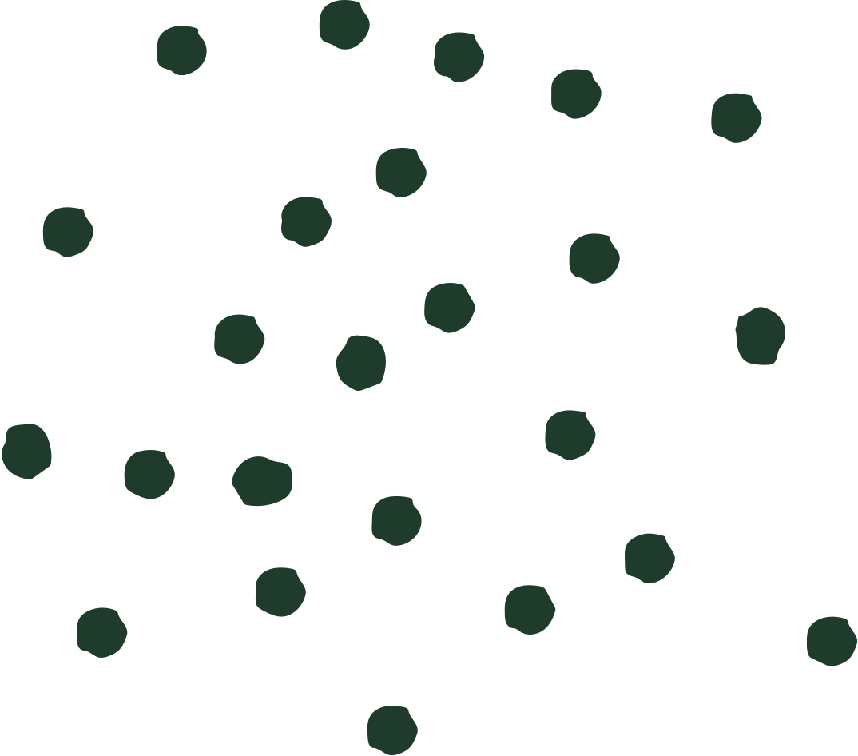
Rumusan Masalah
Pertanyaan yang Ingin Kami Selesaikan
  Bagaimana mengambil data akademik secara otomatis dari LMS?
  Bagaimana menentukan prioritas tugas berdasarkan deadline dan bobot?
  Bagaimana memberikan notifikasi dan rekomendasi waktu belajar?
  Bagaimana membuat UI/UX yang sesuai dengan kebutuhan pengguna?

Slide 8
Tujuan Utama
Tujuan Pengembangan DigiPlan
  Sinkronisasi Data : Mengumpulkan jadwal, silabus, dan deadline dalam satu tempat.
  Smart Scheduling : Menyusun jadwal pengerjaan berdasarkan prioritas, bobot, dan deadline.
  Notifikasi Proaktif : Memberikan pengingat deadline dan rekomendasi waktu belajar.
  Dashboard & Kolaborasi : Membantu pengguna melihat aktivitas dan progres tugas kelompok.

Slide 9
Kesimpulan
DigiPlan hadir berdasarkan masalah nyata yang dialami mahasiswa dalam mengelola tugas dan jadwal akademik.
Dengan menggabungkan sinkronisasi data, Smart Scheduling, notifikasi, dan progress tracking, DigiPlan diharapkan dapat membantu mahasiswa mengatur waktu dan menyelesaikan tugas dengan lebih terorganisir.

Slide 10
Terima Kasih

